Slide 1

Data Warehouse, Data Mart, OLAP, dan Data Mining
arifin, sistem informasi - udinus

Slide 2
Data Warehouse
Data warehouse adalah basis data yang menyimpan data sekarang dan data masa lalu yang berasal dari berbagai sistem operasional dan sumber yang lain (sumber eksternal) yang menjadi perhatian penting bagi manajemen dalam organisasi dan ditujukan untuk keperluan analisis dan pelaporan manajemen dalam rangka pengambilan keputusan
Data warehouse digunakan untuk mendukung pengambilan keputusan, bukan untuk melaksanakan pemrosesan transaksi
arifin, sistem informasi - udinus

Slide 3
Data Warehouse
Meliputi: extraction, transportation, transformation, loading solution, online analytical processing (OLAP),client analysis tool, dan aplikasi lain yang mengatur proses pengumpulan data dan mengirimkan ke business user
Contoh: data penjualan pada suatu perusahaan. Dengan data warehouse maka dapat menjawab pertanyaan “siapakah customer terbesar pada akhir tahun?”
arifin, sistem informasi - udinus

Slide 4
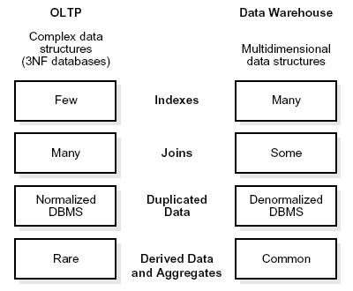
Data warehouve vs OLTP
(Online Transaction Processing)
Salah satu perbedaan utama data warehouse dengan OLTP adalah data warehouse tidak selalu dalam bentuk normal ketiga (3NF), sedangkan OLTP biasanya dalam bentuk normal ketiga (3NF)
arifin, sistem informasi - udinus

Slide 5
Data warehouve vs OLTP
Workload
Data warehouse didesain untuk menampung query dalam jumlah yang besar
OLTP hanya mendukung operasi tertentu
Data modification
Data warehouse diupdate secara regular (setiap minggu atau setiap hari) menggunakan teknik modifikasi data sehingga user tidak secara langsung mengupdate data warehouse
Pada OLTP, user melakukan proses update data secara rutin dan langsung
Schema Design
Data warehouse biasanya ternormalisai secara sebagian bahkan dalam keadaan tidak ternormalisasi
OLTP ternormalisasi penuh untuk meningkatkan proses update/insert/delete dan meningkatkan konsistensi data
arifin, sistem informasi - udinus

Slide 6
Data warehouve vs OLTP
Typical operation
Data warehouse menjalankan query yang memproses banyak baris (ratusan atau milyaran), contoh : total penjualan semua customer pada akhir tahun
OLTP hanya mengkases record tertentu, contoh : mencari data order untuk customer tertentu
Historical data
Data warehouse menyimpan data selama beberapa bulan atau tahun. Hal ini mendukung proses historical analysis
OLTP menyimpan data hanya beberapa minggu atau bulan
arifin, sistem informasi - udinus

Slide 7
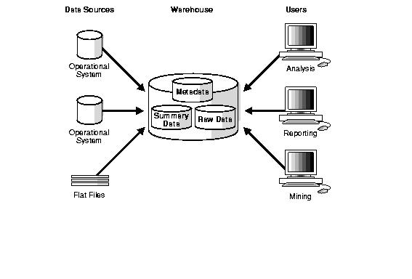
Arsitektur Data Warehouse
Arsitektur Dasar Data Warehouse
Gambar berikut menampilkan arsitektur sederhana dari suatu Data Warehouse. User dapat secara langsung mengakses data yang diambil dari beberapa source melalui data warehouse
arifin, sistem informasi - udinus

Slide 8
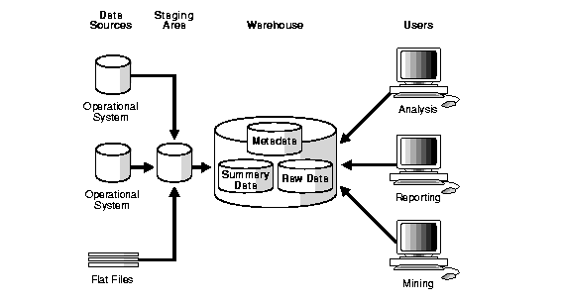
Arsitektur Data Warehouse
2. Arsitektur Data Warehouse dengan menggunakan Staging Area
Staging area menyederhanakan proses pembuatan summary dan management warehouse secara umum
arifin, sistem informasi - udinus

Slide 9
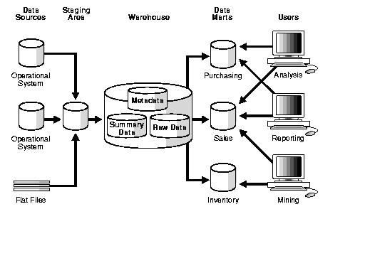
Arsitektur Data Warehouse
3. Arsitektur Data Warehouse dengan menggunakan Staging Area dan Data Mart
Data mart merupakan subset dari data resource, biasanya berorientasi untuk suatu tujuan yang spesifik atau subjek data yang didistribusikan untuk mendukung kebutuhan bisnis.
arifin, sistem informasi - udinus

Slide 10
Sumber Data untuk DW
Data operasional dalam organisasi, misalnya basis data pelanggan dan produk, dan
Sumber eksternal yang diperoleh misalnya melalui Internet, basis data komersial, basis data pemasok atau pelanggan
Berbagai data yang berasal dari sumber digabungkan dan diproses lebih lanjut oleh manajer data warehouse dan disimpan dalam basis data tersendiri.
Selanjutnya, perangkat lunak seperti OLAP dan data mining dapat digunakan oleh pemakai untuk mengakses data warehouse
arifin, sistem informasi - udinus

Slide 11
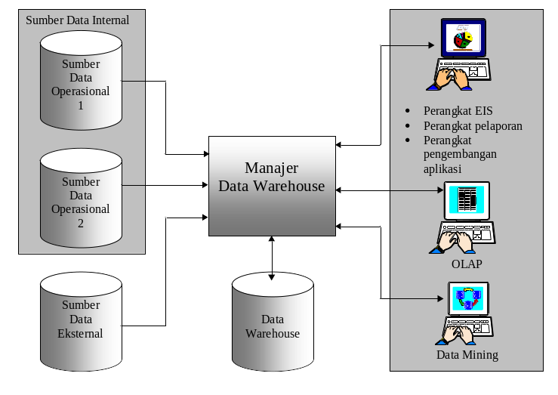
Prinsip Data Warehouse
arifin, sistem informasi - udinus

Slide 12
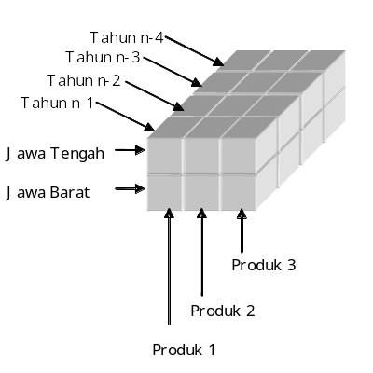
Sifat Data Warehouse
Multidimensional yang berarti bahwa terdapat banyak lapisan kolom dan baris (Ini berbeda dengan tabel pada model relasional yang hanya berdimensi dua)
Berdasarkan susunan data seperti itu, amatlah mudah untuk memperoleh jawaban atas pertanyaan seperti: “Berapakah jumlah produk 1 terjual di Jawa Tengah pada tahun n-3?”
arifin, sistem informasi - udinus

Slide 13
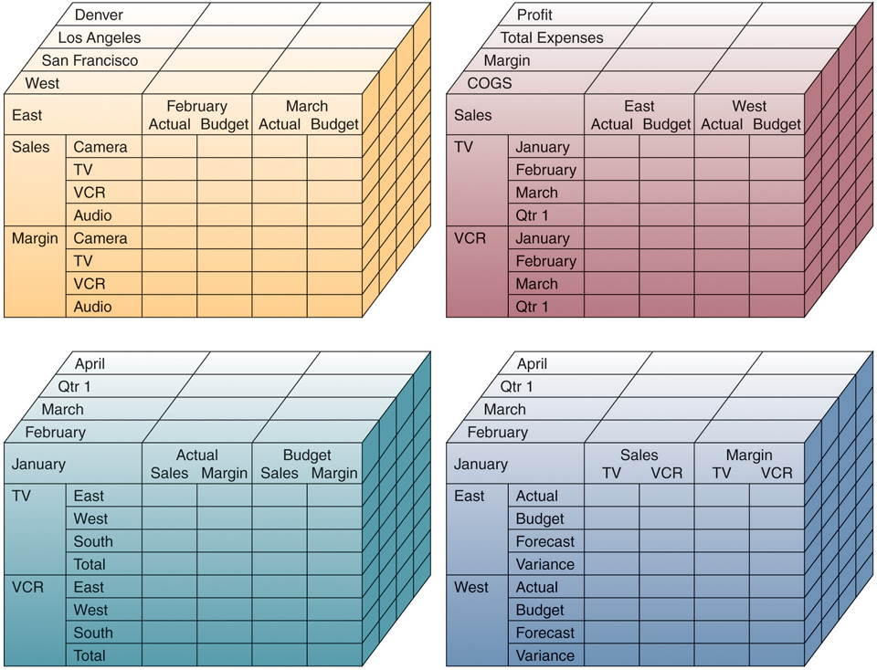
Multidimensional Database Structure
arifin, sistem informasi - udinus

Slide 14
Data Warehouse
Data warehouse dapat dibangun sendiri dengan menggunakan perangkat pengembangan aplikasi ataupun dengan menggunakan perangkat lunak khusus yang ditujukan untuk menangani hal ini
Beberapa contoh perangkat lunak yang digunakan untuk administrasi dan manajemen data warehouse:
  HP Intelligent Warehouse (Hewlett Packard)
  FlowMark (IBM)
  SourcePoint (Software AG)
arifin, sistem informasi - udinus

Slide 15
Petunjuk Membangun DW
Menentukan misi dan sasaran bisnis bagi pembentukan data warehouse
Mengidentifikasi data dari basis data operasional dan sumber lain yang diperlukan bagi data warehouse
Menentukan item-item data dalam perusahaan dengan melakukan standarisasi penamaan data dan maknanya
Merancang basis data untuk data warehouse
Membangun kebijakan dalam mengarsipkan data lama sehingga ruang penyimpanan tak menjadi terlalu besar dan agar pengambilan keputusan tidak menjadi terlalu lamban.
Menarik data produksi (operasional) dan meletakkan ke basis data milik data warehouse
arifin, sistem informasi - udinus

Slide 16
Data Mart
Bagian dari data warehouse yang mendukung kebutuhan pada tingkat departemen atau fungsi bisnis tertentu dalam perusahaan. Karakteristik yang membedakan data mart dan data warehouse adalah sebagai berikut (Connolly, Begg, Strachan 1999).
  Data mart memfokuskan hanya pada kebutuhan-kebutuhan pemakai yang terkait dalam sebuah departemen atau fungsi bisnis.
  Data mart biasanya tidak mengandung data operasional yang rinci seperti pada data warehouse.
  Data mart hanya mengandung sedikit informasi dibandingkan dengan data warehouse. Data mart lebih mudah dipahami dan dinavigasi.
arifin, sistem informasi - udinus

Slide 17
Contoh Software Data Mart
SmartMart (IBM)
Visual Warehouse (IBM)
PowerMart (Informatica)
arifin, sistem informasi - udinus

Slide 18
OLAP
OnLine Analytical Processing
Suatu jenis pemrosesan yang memanipulasi dan menganalisa data bervolume besar dari berbagai perspektif (multidimensi). OLAP seringkali disebut analisis data multidimensi.
arifin, sistem informasi - udinus

Slide 19
OLAP (Lanjutan…)
Data multidimensi adalah data yang dapat dimodelkan sebagai atribut dimensi dan atribut ukuran
Contoh atribut dimensi adalah nama barang dan warna barang, sedangkan contoh atribut ukuran adalah jumlah barang
arifin, sistem informasi - udinus

Slide 20
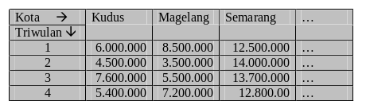
OLAP : Contoh Data 2 Dimensi
arifin, sistem informasi - udinus

Slide 21
Kemampuan OLAP
Konsolidasi melibatkan pengelompokan data. Sebagai contoh kantor-kantor cabang dapat dikelompokkan menurut kota atau bahkan propinsi. Transaksi penjualan dapat ditinjau menurut tahun, triwulan, bulan, dan sebagainya. Kadangkala istilah rollup digunakan untuk menyatakan konsolidasi
Drill-down adalah suatu bentuk yang merupakan kebalikan dari konsolidasi, yang memungkinkan data yang ringkas dijabarkan menjadi data yang lebih detail
Slicing and dicing (atau dikenal dengan istilah pivoting) menjabarkan pada kemampuan untuk melihat data dari berbagai sudut pandang
arifin, sistem informasi - udinus

Slide 22
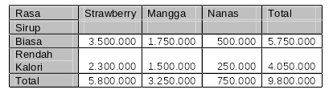
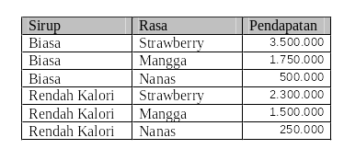
Contoh Tabel Pivoting
arifin, sistem informasi - udinus

Slide 23
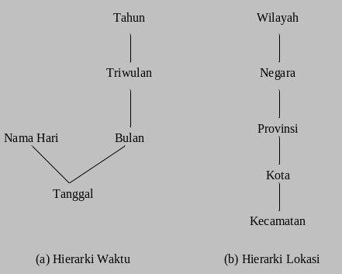
Hierarki Dimensi untuk Drill-down
arifin, sistem informasi - udinus

Slide 24
Software OLAP
Express Server (Oracle)
PowerPlay (Cognos Software)
Metacube (Informix/Stanford Technology Group)
HighGate Project (Sybase)
arifin, sistem informasi - udinus

Slide 25
Data Mining
Perangkat lunak yang digunakan untuk menemukan pola-pola tersembunyi maupun hubungan-hubungan yang terdapat dalam basis data yang besar dan menghasilkan aturan-aturan yang digunakan untuk memperkirakan perilaku di masa medatang
Data mining sering dikatakan berurusan dengan “penemuan pengetahuan” dalam basis data. Suatu aturan yang dihasilkan oleh data mining misalnya seperti berikut : “Kebanyakan pembeli mobil Forsa adalah wanita berusia di atas 30 tahun”.
arifin, sistem informasi - udinus

Slide 26
Data Mining
Mengotomatisasi penemuan pola-pola yang tidak diketahui sebelumnya.
Contoh dari penemuan pola ini adalah analisis pada data penjulan ritel untuk mengidentifikasi produk-produk,yang kelihatannya tidak berkaitan, yang seringkali dibeli secara bersamaan oleh kustomer.
Contoh lain adalah pendeteksian transaksi palsu dengan kartu kredit
arifin, sistem informasi - udinus

Slide 27
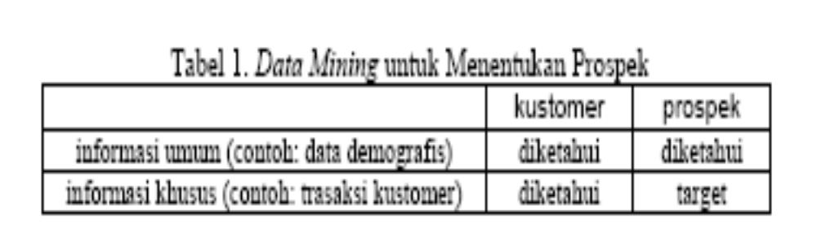
Cara Kerja DataMINING
1. DataMINING untuk menentukan Prospek
Model ini dapat diterapkan untuk menarik kesimpulan
dari informasi khusus (sebagai data prospek), dimana
saat ini informasi khusus tersebut tidak dimiliki oleh
perusahaan. Dengan model ini, calon-calon kustomer
baru dapat ditarget secara selektif.
arifin, sistem informasi - udinus

Slide 28

Cara Kerja DataMINING
2. DataMINING untuk prediksi
memprediksi apa yang akan terjadi di masa
mendatang
arifin, sistem informasi - udinus

Slide 29
DataMINING dan Teknologi Databases
Increasing potential
Increasing potential
to support
to support
End User
business decisions
End User
business decisions
Making
Making
Decisions
Decisions
Business
Data Presentation
Business
Data Presentation
Analyst
Analyst
Visualization Techniques
Visualization Techniques
Data Mining
Data Mining
Data
Data
Analyst
Information Discovery
Analyst
Information Discovery
Data Exploration
Data Exploration
Statistical Analysis, Querying and Reporting
Statistical Analysis, Querying and Reporting
Data Warehouses / Data Marts
Data Warehouses / Data Marts
OLAP, MDA
OLAP, MDA
DBA
DBA
Data Sources
Data Sources
Paper, Files, Information Providers, Database Systems, OLTP
Paper, Files, Information Providers, Database Systems, OLTP
arifin, sistem informasi - udinus

Slide 30
DataMINING dan Teknologi Databases
Dari gambar di atas terlihat bahwa teknologi data warehouse digunakan untuk melakukan OLAP(On-line Analytical Processing)
datamining digunakan untuk melakukan information discovery yang informasinya lebih ditujukan untuk seorang Data Analyst dan Business Analyst.
Dalam prakteknya, data mining juga mengambil data dari data warehouse. Hanya saja aplikasi dari data mining lebih khusus dan lebih spesifik dibandingkan OLAP mengingat database bukan satu-satunya bidang ilmu yang mempengaruhi data mining,
arifin, sistem informasi - udinus

Slide 31

Prinsip Data Mining
arifin, sistem informasi - udinus

Slide 32
Aplikasi Data Mining
Bidang | Contoh
Pemasaran | Mengidentifikasi pembelian yang dilakukan konsumen Menemukan hubungan di antara karakteristik demografi pelanggan Memperkirakan tanggapan penawaran melalui surat
Bank | Mendeteksi pola penyalahgunaan kartu kredit Mengidentifikasi tingkat loyalitas pelanggan
Asuransi | Analisis klaim Memperkirakan pelanggan yang akan membeli produk baru
arifin, sistem informasi - udinus

Slide 33
Teknologi Untuk Data Mining
Statistik
Jaringan saraf (neural network)
Logika kabur (fuzzy logic)
Algoritma genetika
dan berbagai teknologi kecerdasan buatan yang lain
arifin, sistem informasi - udinus

Slide 34
Data Mining : Visualisasi Data
Pendekatan data mining juga ada yang melalui visualisasi data
Pada sistem seperti ini, pemakai akan dibantu untuk menemukan sendiri pola dari sejumlah data berukuran besar dengan didasarkan visualisasi oleh data mining
arifin, sistem informasi - udinus

Slide 35
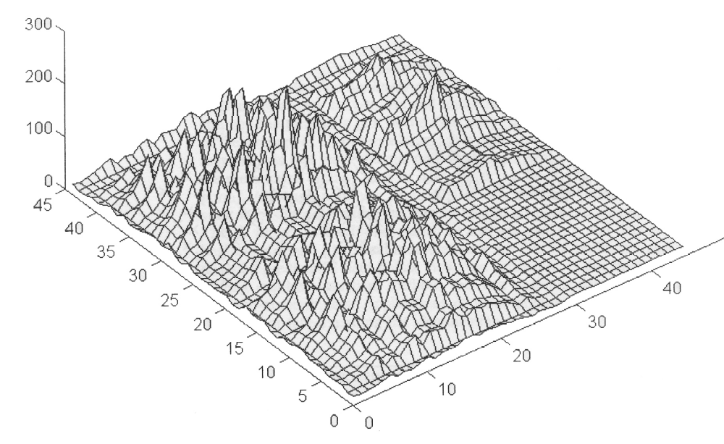
Data Mining : Visualisasi Data
arifin, sistem informasi - udinus

